Slide 1
ПРОЕКТ
Богатство матери
«Любви всегда хватает на всех! Словно, как в притче о свече: от нее зажигали много раз, но огонь не уменьшился».
Галина Шанина, мама 6 детей.
Тамбовская область
Первомайский район

Slide 2
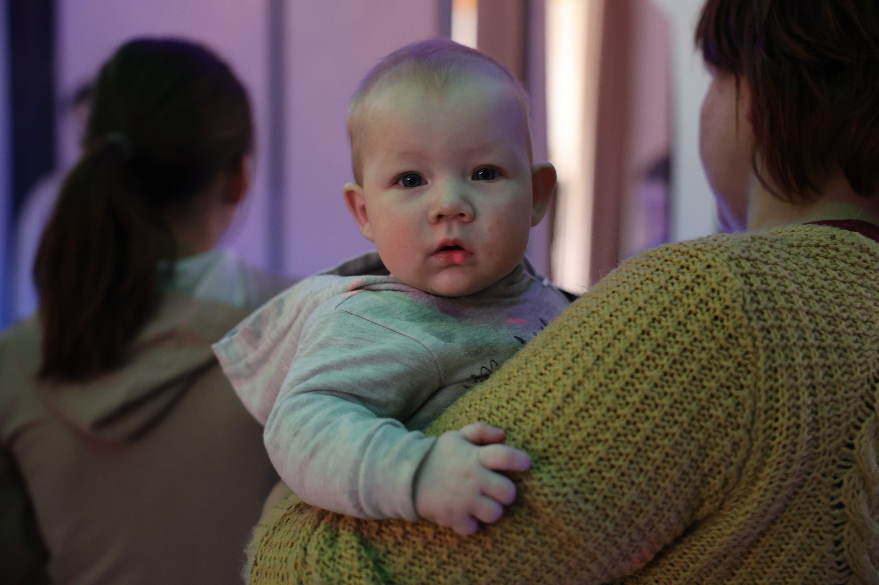
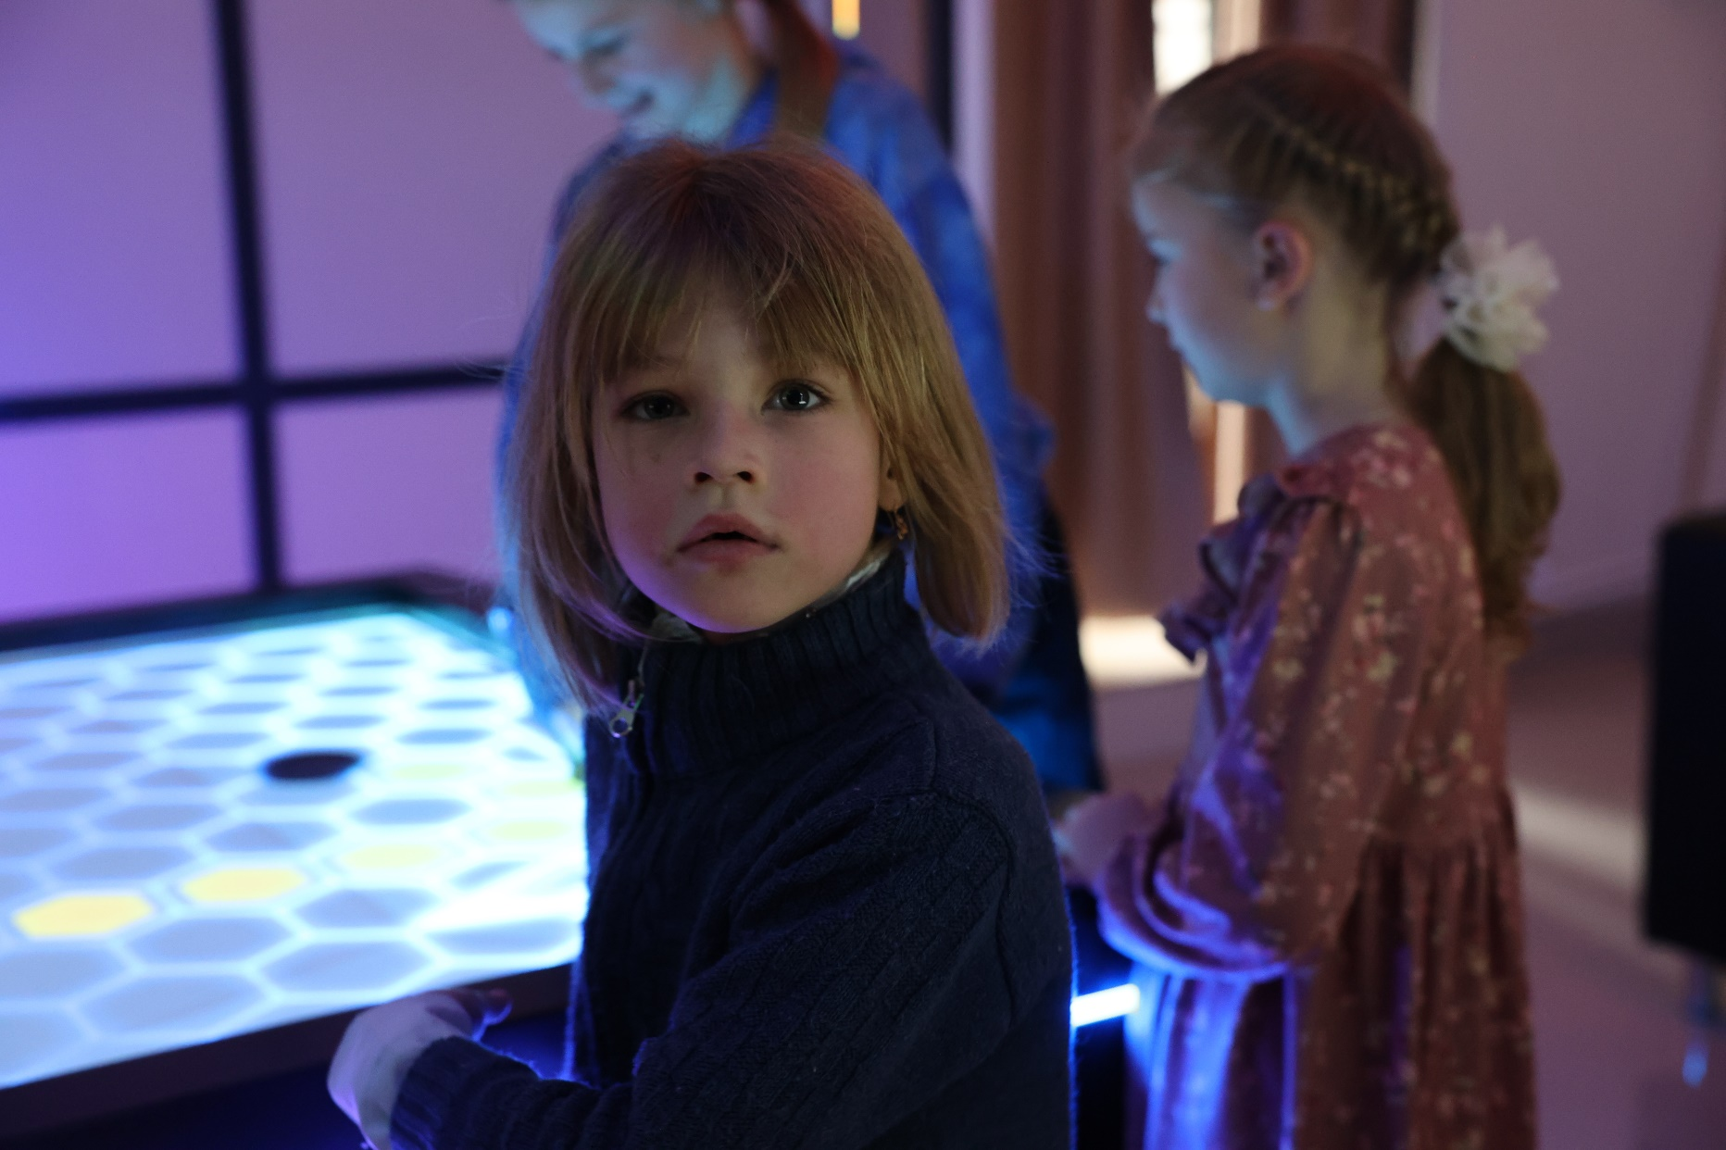
Цель проекта: многодетность, как норма современного общества
География проекта: Первомайский район Тамбовской области
Целевые группы проекта: многодетные семьи Первомайского района, учащиеся 10-11 классов
Задачи проекта:
проведение исследований готовности старшеклассников к созданию многодетной семьи, семейных традиций, сохранение рода;
создание службы милосердия для духовно-нравственной поддержки многодетных семей;
проведение мероприятий с участием многодетных семей с информационной поддержкой;
проведение профилактических бесед с участием многодетной мамы для учащихся старших классов;
проведение акций, конкурсов для многодетных семей.

Slide 3
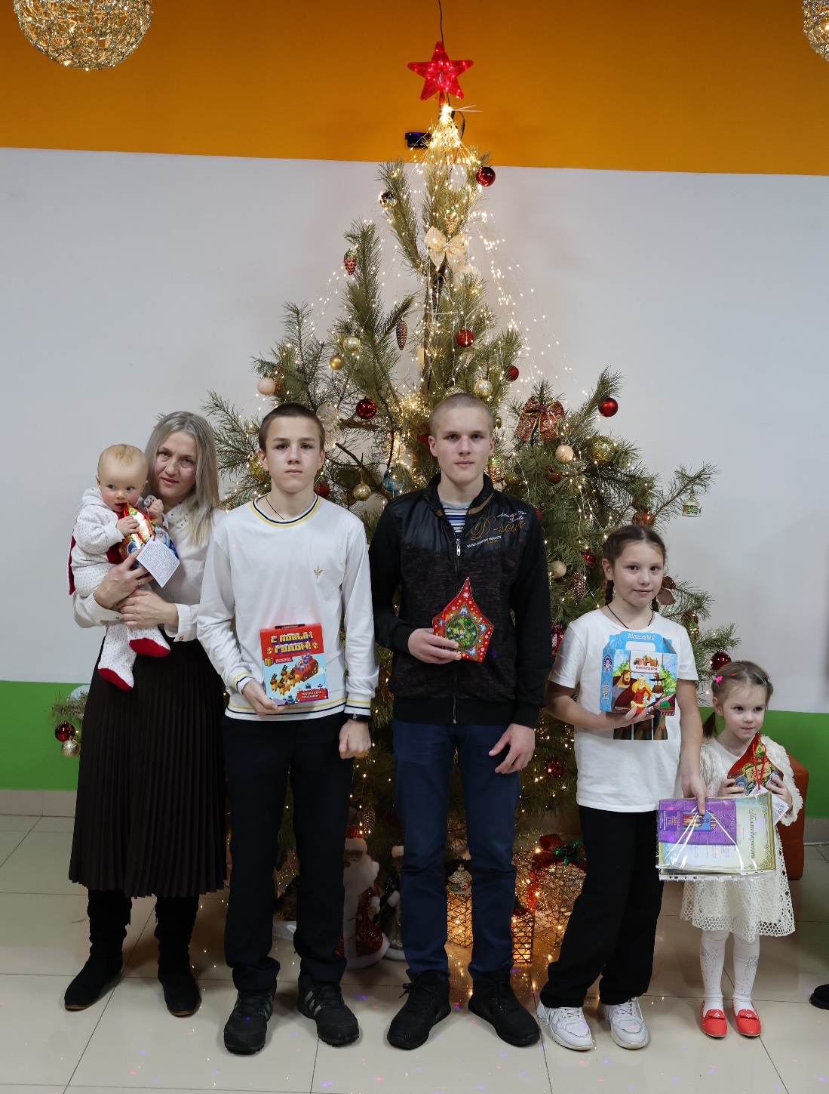
Демография района 1071 ребёнок в многодетных семьях
11% от общего количества населения района
312 многодетных семей
669 школьников
67 студентов
335 дошкольника
За последние 5 лет рождаемость увеличивается. Благодаря государственной поддержке, больше стало появляться в Первомайском районе семей со статусом «МНОГОДЕТНАЯ СЕМЬЯ». Однако старшеклассники не готовы обзавестись в будущем подобным статусом.

Slide 4
Уровень демографии меняется через сознание молодых людей
Согласно результатам проведенной диагностики среди старшеклассниц 10-11 классов Первомайского района, из 156 девочек только 19% ответили, что хорошо относятся к созданию многодетной семьи, когда 81% ответили, что согласны родить только 1-2 детей. Причиной отказа создания большой семьи называлась неспособность воспитать, прокормить, и дать высшее образование большему количеству детей, чем 2 ребенка.
Наблюдается кризис семейных понятий, ценностей, традиций. Чтобы девушки не боялись термина «многодетность», интересовались статусом «многодетная мать», необходимо продолжать популяризацию жизни таких семей.

Slide 5
Реализация проекта
Согласно результатам психологической диагностики учащихся старших классов, мы сможем дать объективную оценку жизненным целям молодого поколения. Ориентируясь на результаты сможем увидеть необходимость создания женского клуба воспитания русского образа женщины для старшеклассниц (156 девочек), и популяризировать многодетность.
Познакомиться с семейными традициями многодетных семей Первомайского района. По итогам бесед с многодетными мамами понять важность создания Первомайской службы милосердия, направленной на поддержку многодетных семей в духовно-нравственном направлении.
Привлечение школьников в проведении профилактических мероприятий для многодетных семей. На сегодняшний день продолжается профилактическая работа по привлечению многодетных семей в конкурсах, мероприятиях, акциях Первомайской службы милосердия. Продолжается также вовлечение в благотворительность учащихся школы и многодетных семей района.
Запланировано знакомство еще с 20 семьями, нуждающихся в помощи и поддержки. Разработан план работы взаимодействия школы и многодетных семей на базе Первомайской службы милосердия на текущий год.

Slide 6
Необходимость в создании Первомайской службы милосердия
В марте 2022 года было принято решение создать Первомайскую службу милосердия, которая будет оказывать помощь и поддержку многодетным семьям, семьям оказавшимся в сложной жизненной ситуации, детям с ограниченными возможностями здоровья.
8 марта исполнился 1 год, как Первомайская служба милосердия оказывает помощь семьям продуктами питания, одеждой, обувью, необходимой мебелью.
На базе службы создали склад, где хранится подаренная благотворителями района мебель, одежда и обувь, продукты.

Slide 7
Мероприятия с участием многодетных семей в 2022-2023 году
1 раз в квартал проводятся профилактические мероприятия с участием школьников. Таким образом, дети не только лично участвуют в них, но и знакомятся с многодетными семьями, общаются, наблюдают за ними, анализируют, делают выводы.
Очень важно, показывать школьникам взаимные отношения между родителями и детьми в больших семьях, рассказывать об их традициях и ценностях, делиться интересными историями из жизни. Многодетные мамы становятся примером для старшеклассниц.
март
июнь
август
декабрь
январь
Благотворительная акция «Помощь беженцам Мариуполя»
Акция «Одежда в руки»
весенне-летний период
Акция «Собери ребёнка в школу»
Акция «Добрая корзина»
Праздник «Рождественские святки»
В каждом мероприятии принимали родители и дети из многодетных семей Первомайского района.

Slide 8
Активисты многодетные семьи
В мероприятиях, проводимых Первомайской службой милосердия, всегда принимают активное участие 7 многодетных семей. Общее количество детей составляет 42 ребенка.
Согласно таблице, мы видим, что мальчиков рождается в семьях больше, чем девочек. Можно предположить, что в будущем дети из данных семей, продолжат род в таком же количестве детей, так как проживают в дружной и взаимной семье.
Фамилия | Количество детей | Мальчики | Девочки
01. Семья Шаниных | 6 | 3 | 3
02. Семья Михайловых | 5 | 4 | 1
03. Семья Моисеевых | 9 | 4 | 5
04. Семья Глазатовых | 8 | 5 | 3
05. Семья Бренёвых | 6 | 3 | 3
06. Семья Дрожжиных | 3 | 1 | 2
07. Семья Филатовых | 5 | 5 | 0

Slide 9
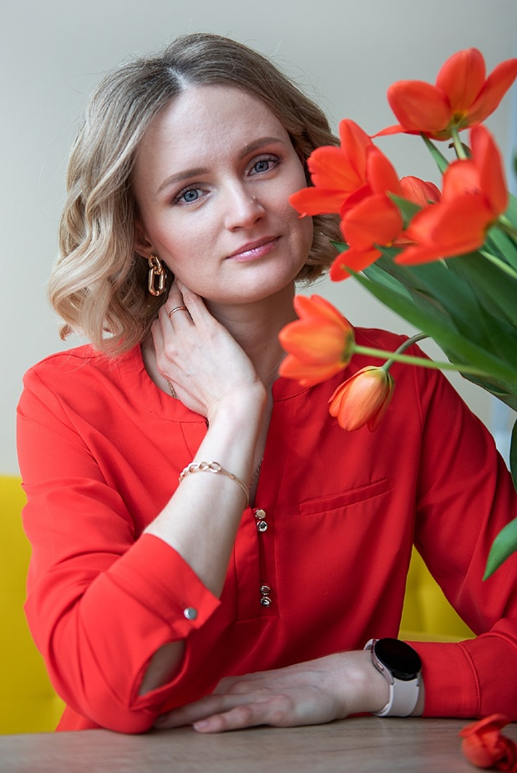
Партнёры проекта
Руководители
Депутат Тамбовской областной Думы
Хаустов Сергей Валерьевич
Заведующий отделом религиозного образования и катехизации Мичуринской и Моршанской Епархии, иерей Иоанн Честных
Педагог-психолог МБОУ «Первомайская СОШ»
Осипова Марина Олеговна
Руководитель
АНО «ПРОСТРАНСТВО РАВНЫХ»
Гусева Елизавета Николаевна

Slide 10
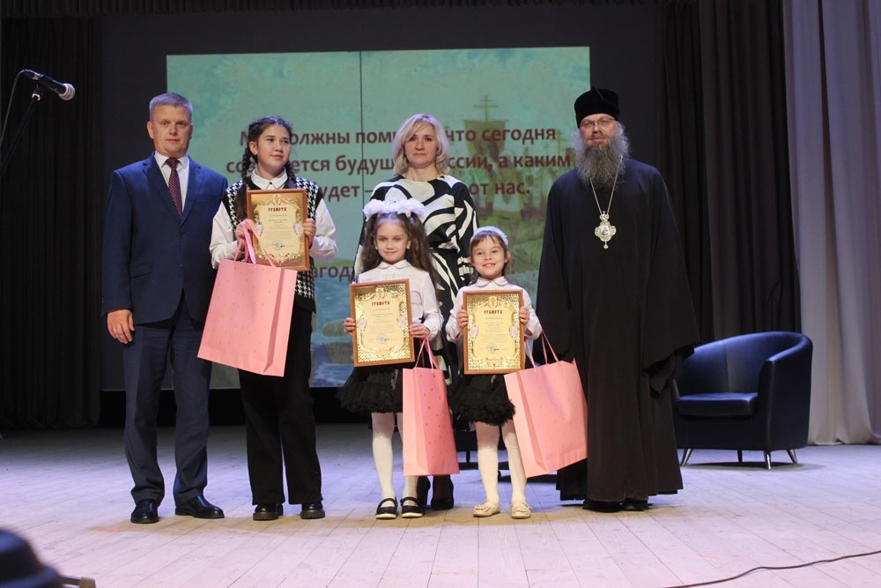
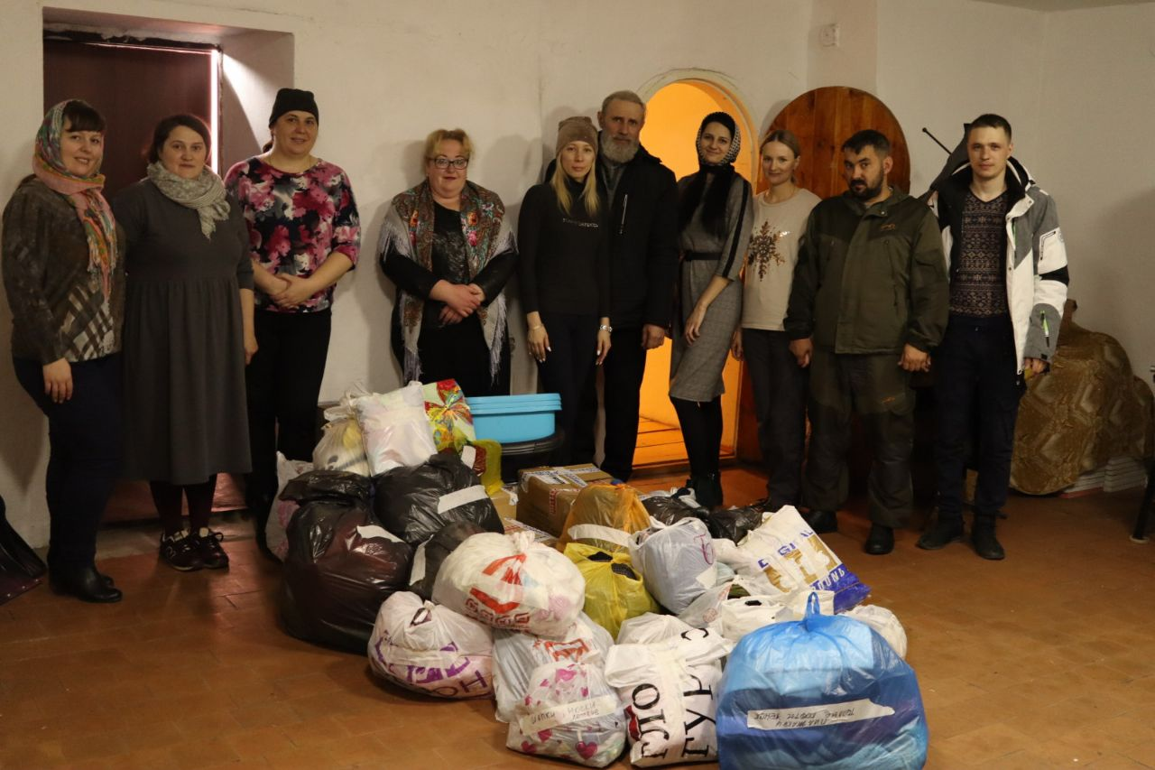
Результаты
Получение научно-обоснованных данных по восприятию старшеклассников понятия «многодетность» и их целей на создание семьи такого статуса.
Создание Первомайской службы милосердия.
Реализация мероприятий в рамках работы Первомайской службы милосердия: праздников, акций, конкурсов для многодетных семей.
Разработка дополнительной программы по созданию женского клуба для старшеклассников «Девочкам от А до Я» в целях формирования и воспитания семейных ценностей, этического поведения и истинного русского женского образа.

Slide 11
СПАСИБО

